Slide 1

Kino-Projekt: 2. Iteration
Gruppe 1
Notes:
Hi! Grüße von Mathis

Slide 2
Agenda
Grundlagen
Modellierung
Backend
Theo Ticket
Frontend
Systemdemo
Besonderheiten

Slide 3
Grundlagen
Notes:
Tsawlen

Slide 4
Planung
Ziel für 2. Iteration
Schönes Frontend
Wichtigste Sachen über Frontend anlegbar machen
Userverwaltung
Chatbot
Sitzplan selber customizen

Slide 5
Arbeitsweise
Weiterhin Scrum
Neue Aufteilung der Repositories
Bisher:
Backend
Frontend
Dokumentation
Neu dazu:
TheoTicket
Email-Templates

Slide 6
Funktionen
Wie in 1. Iteration
Filme suchen
Vorstellungen auswählen
Tickets buchen
Neu in 2. Iteration
User anlegen und verwalten
Verpflegung online zum Ticket buchen
Emails für Buchungen, Registrierung, etc.
Reviews & Ratings schreiben
Tickets (QR Code) einscannen und validieren
Chatbot
ADMIN: Filme anlegen
ADMIN: Vorstellungen anlegen
ADMIN: Sitzpläne zeichnen
ADMIN: News & Events anlegen

Slide 7
Modellierung
Notes:
Mathis

Slide 8
Walking Skeleton
Nicht erfüllt
Extra Kassensystem für Karl Kasse
Sortierung nach Standort
Neu dazu
Geblockte Tickets sehen
Keine Doppelbuchungen
Viele Tickets auf einmal buchen
Weiteres siehe Doku

Slide 9
Backend
Notes:
Jost-Toomke

Slide 10
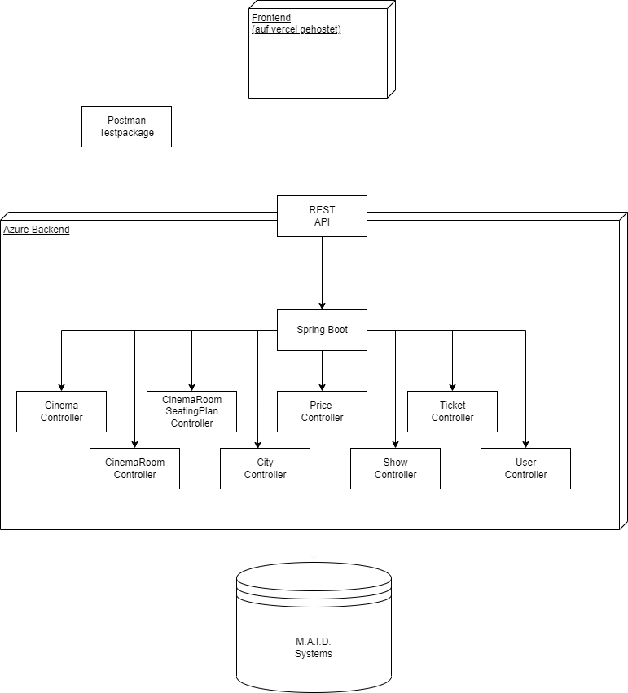
Architektur
[…]

Slide 11
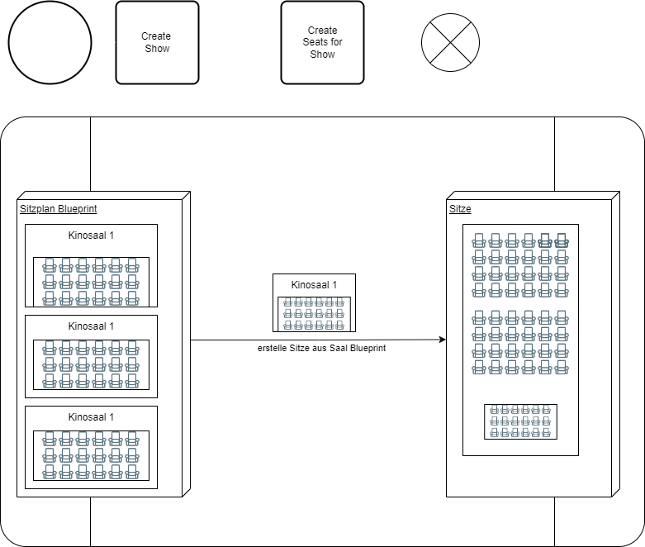
Sitzplan

Slide 12
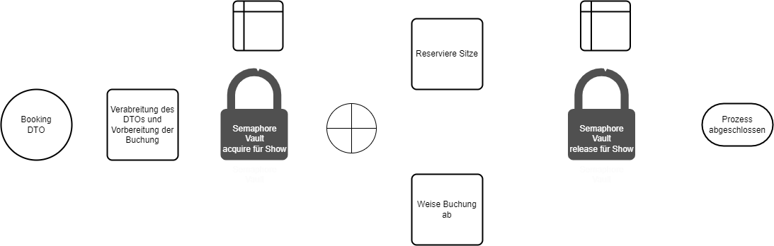
Sitz buchen

Slide 13
Technologien
Wie in 1. Iteration
Java Spring Boot
Viele Dependencies, siehe Doku
Jacoco & CodeCov
Postman
MS Azure (Hosting)
Github Actions (CI & CD)
Maria DB
H2-in-memory-DB
Neu in 2. Iteration
JavaMail
Adobe PDFBox

Slide 14
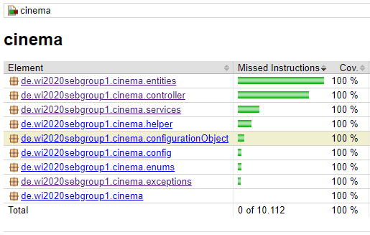
Code Tests
290 Tests
Ziel: Coverage so hoch wie möglich
Aktuell: 100%

Slide 15
Theo Ticket
Notes:
Mathis

Slide 16
Theo Ticket
Chatbot
Hilft bei Suche
Java Spring Boot
Verarbeitet Query
Schlagwörter
Datenbankinhalt
Nachrichtenarten (Datum, Zahl, String, Email, etc.)
Bisher noch nicht alle Usereingaben unterstützt

Slide 17
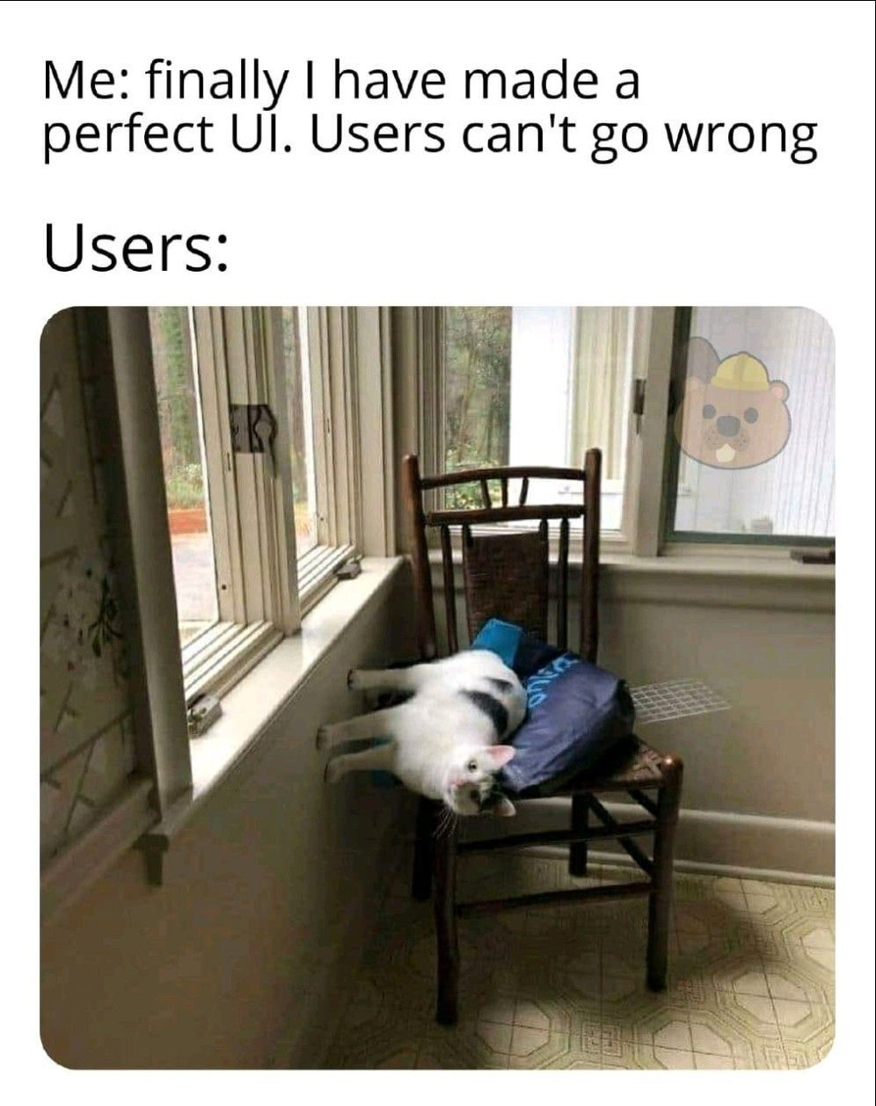
Frontend
Notes:
Mathis

Slide 18
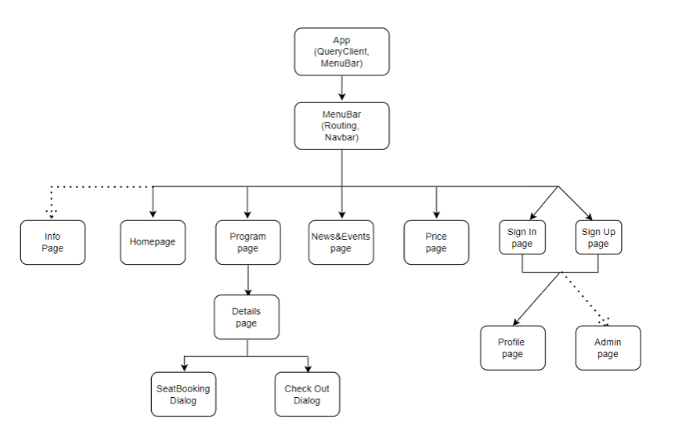
Architektur

Slide 19
Technologien
Wie in 1. Iteration
Typescript
React
React-Query
React-Router-Dom
MUI
Draw.io (Mockups)
Planänderung
Keine Frontend-Integrationstests
Vercel statt MS Azure
Vercel Deployment Workflow

Slide 20
Systemdemo
Notes:
Marsl

Slide 21
Besonderheiten / Fazit
Notes:
Mathis

Slide 22
Besonderheiten / Fazit
Spezialisierung statt Generalisierung
Kleine Details brauchen länger als grobe Features
Customizable Sitzplan
QR-Code generieren
Emails mit schön gelayouteten PDF-Anhängen
Vercel funktioniert fürs Frontend besser als Azure
Bugfixen dauerte länger als geplant
Notes:
Mathis

